Slide 1
Novinky v integraci Prahy a Středočeského kraje
Ing. et Ing. Petr Tomčík, ROPID

Slide 2
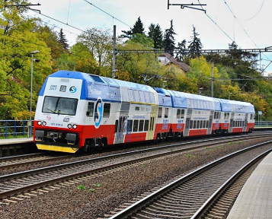
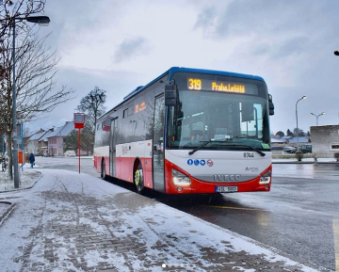

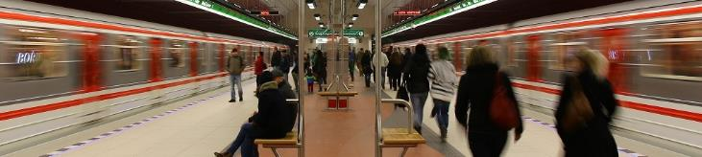
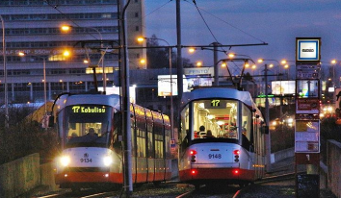
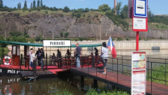





Pražská integrovaná doprava (PID)
…již od roku 1993
4 000 000
cestujících denně
34 000
spojů denně
514
linek
27
dopravců

Slide 3
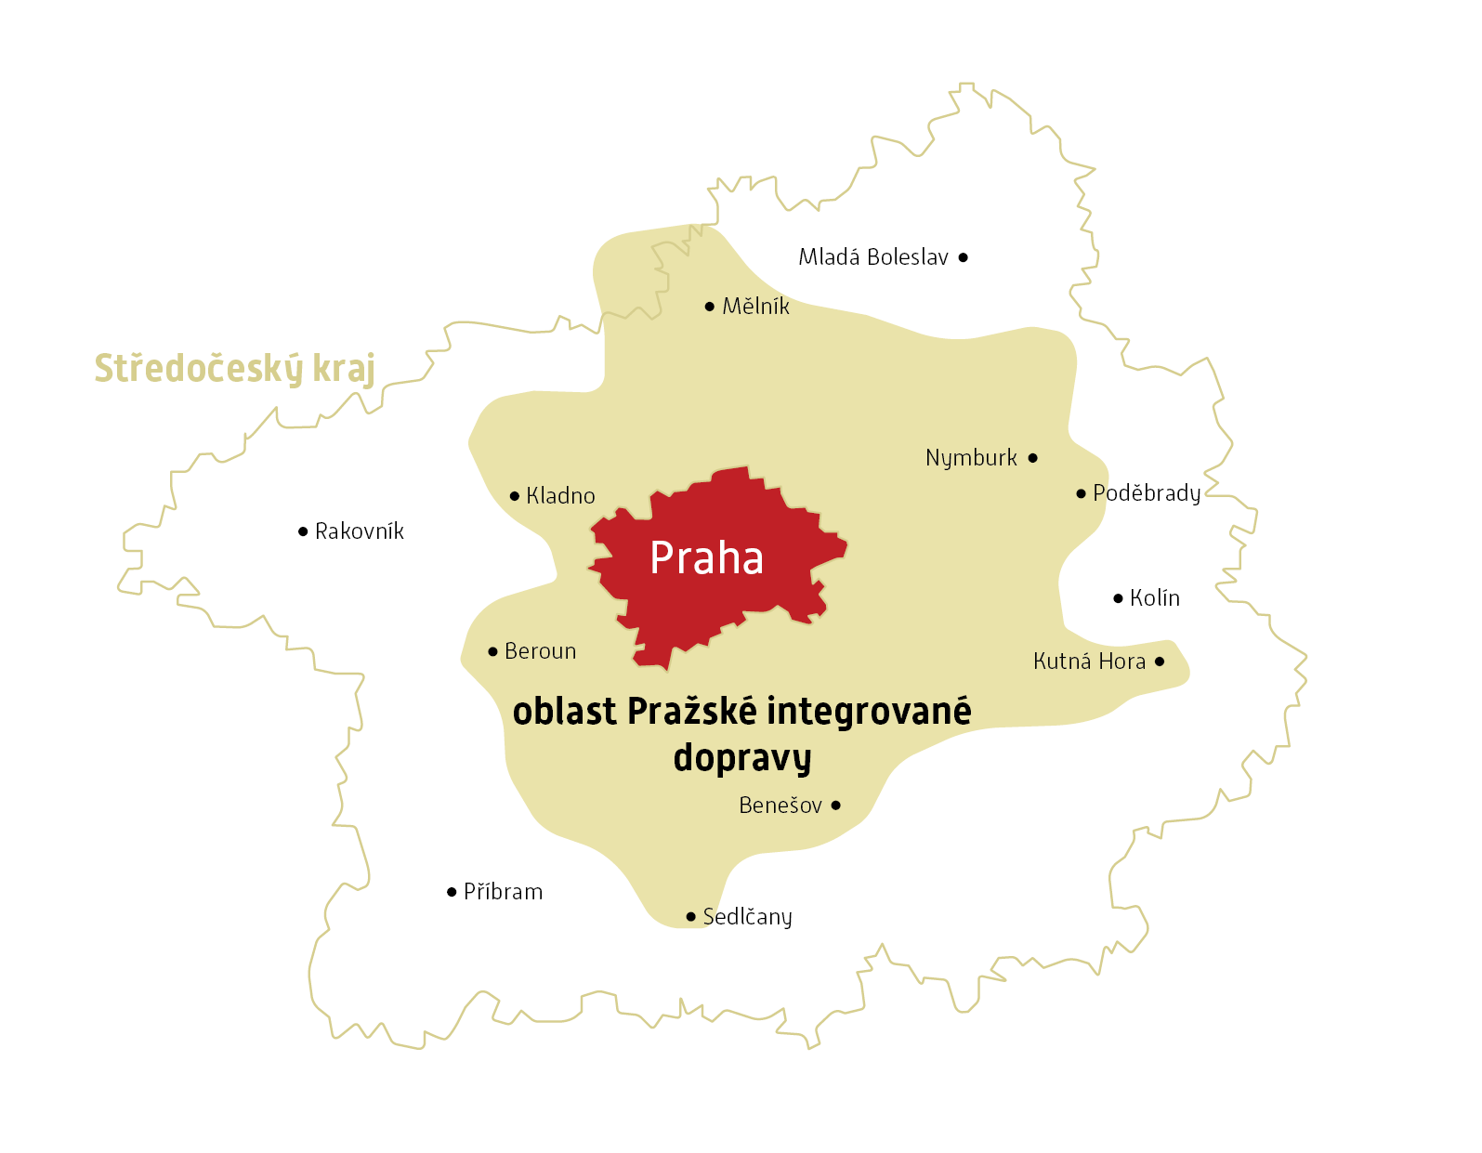

Kam až PID sahá?
společný integrovaný dopravní systém
Prahy a Středních Čech
1
SÍŤ
TARIF
JÍZDENKA
JÍZDNÍ ŘÁD
2 300 000 obyvatel
žije v oblasti obsluhované PID
tj. téměř ¼ obyvatel ČR

Slide 4

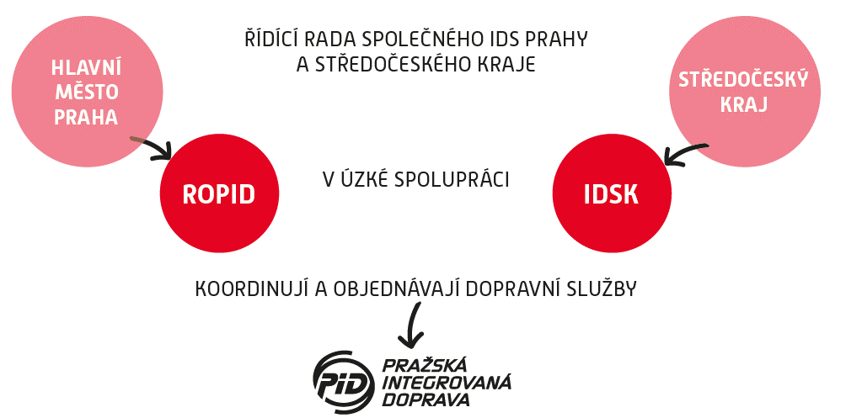
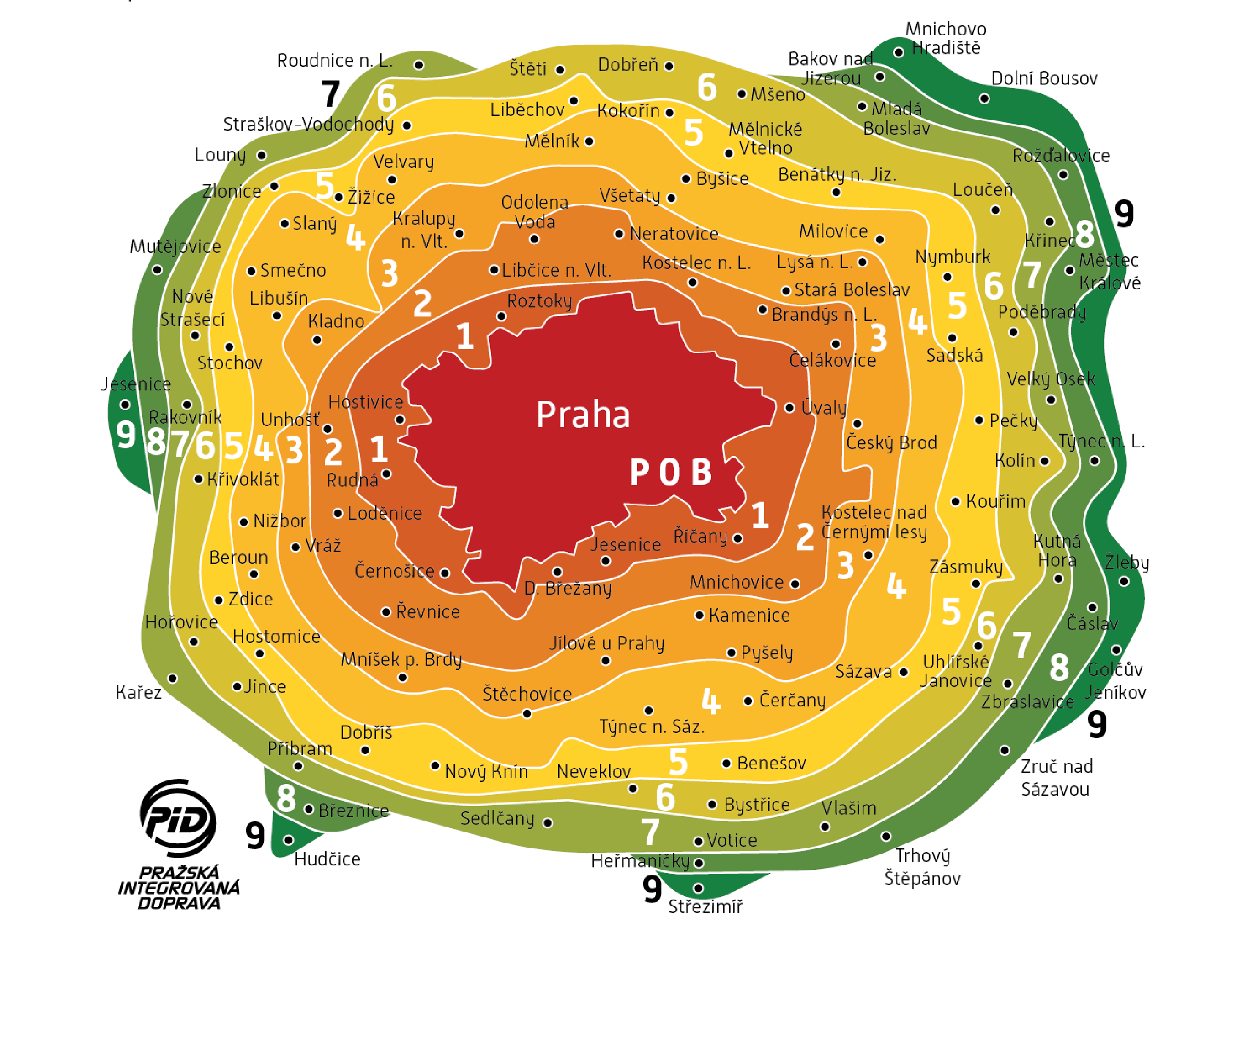
Společný systém dvou krajů
ROPID zastřešuje všechny celosystémové činnosti
IDSK řeší především projektování linek a ekonomiku + tarif na území SČK
rozšíření jednotného IDS na celé území SčK s přesahem do dalších krajů
každý objednatel si hradí provoz na svém území

Slide 5
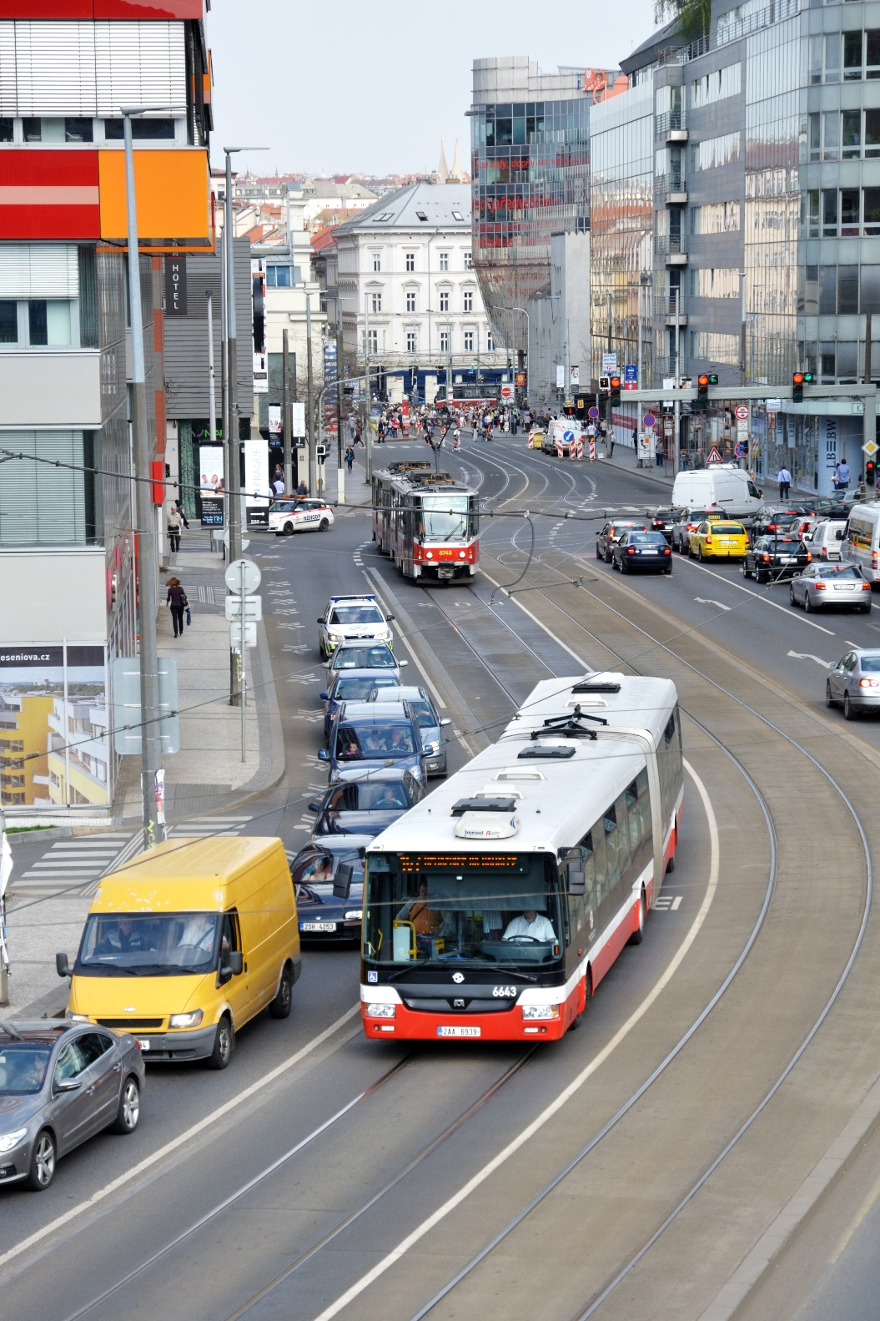

Zásady systému PID
všechny druhy dopravy tvoří jeden celek
kvalitní vozidla a informace
jedna jízdenka na všechno
snadné a rychlé cestování
jednoduchý a pohodlný nákup jízdenky

Slide 6
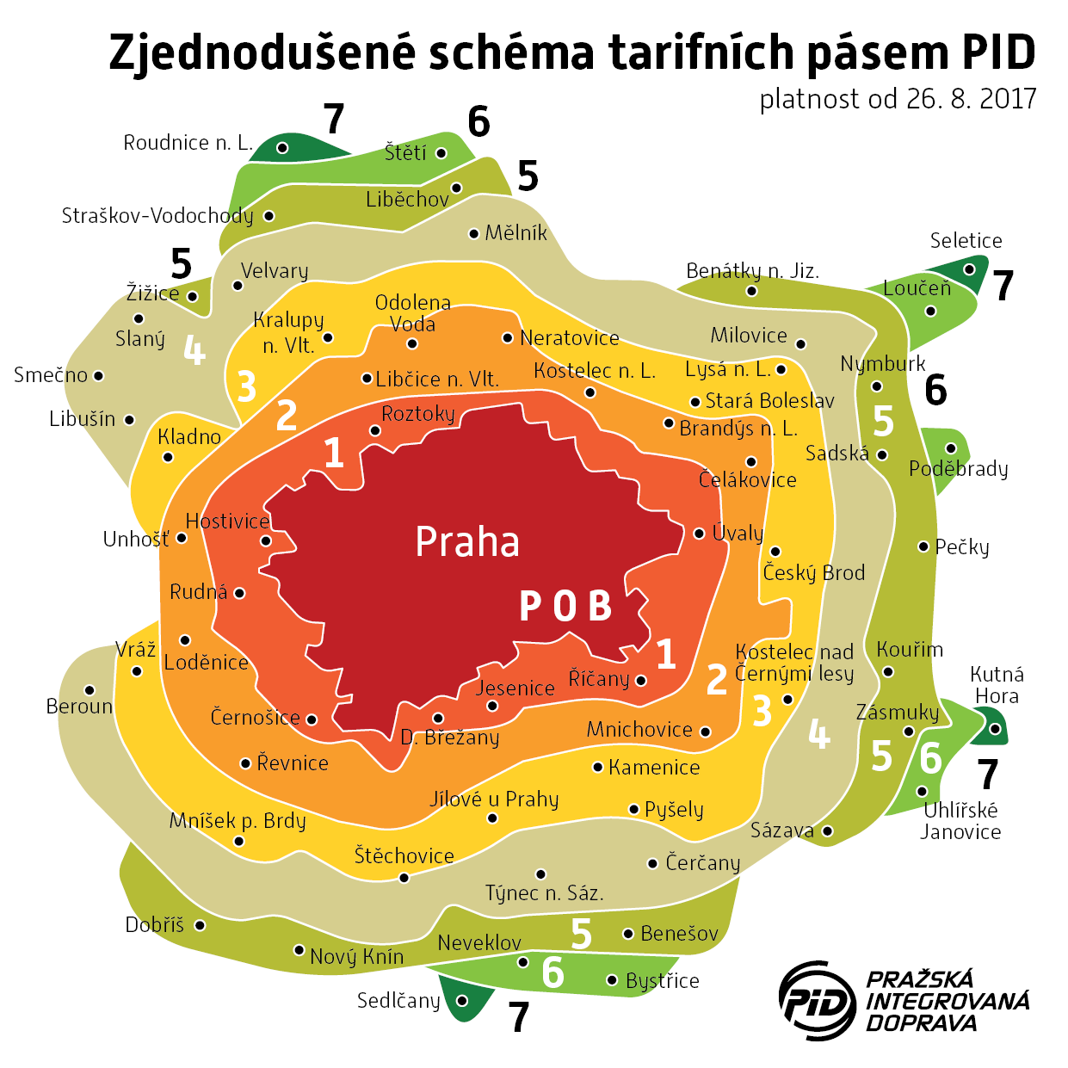
2017-2018: Rekordní rozšíření systému PID
Nově:
53 autobusových linek
20 vlakových linek
130 měst a obcí
154 železničních stanic
a zastávek

Slide 7
Vývoj dopravních výkonů a počtu obcí (SČK)

Slide 8
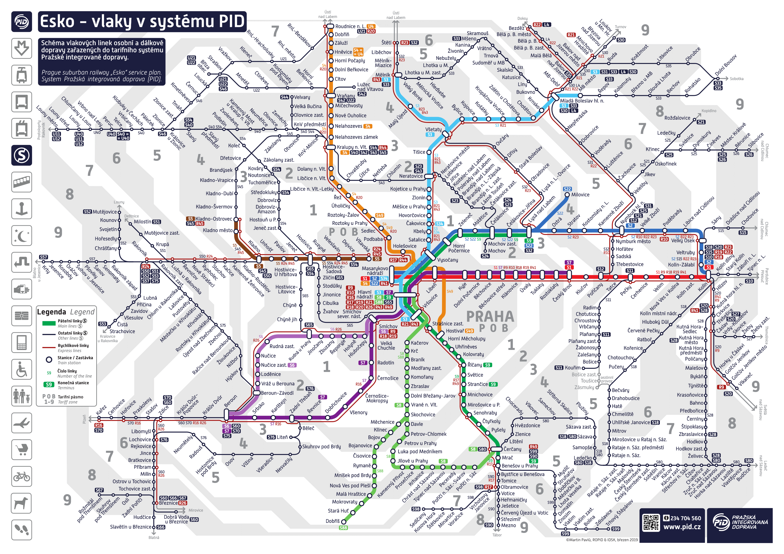
2018: Dokončení integrace železnice

Slide 9
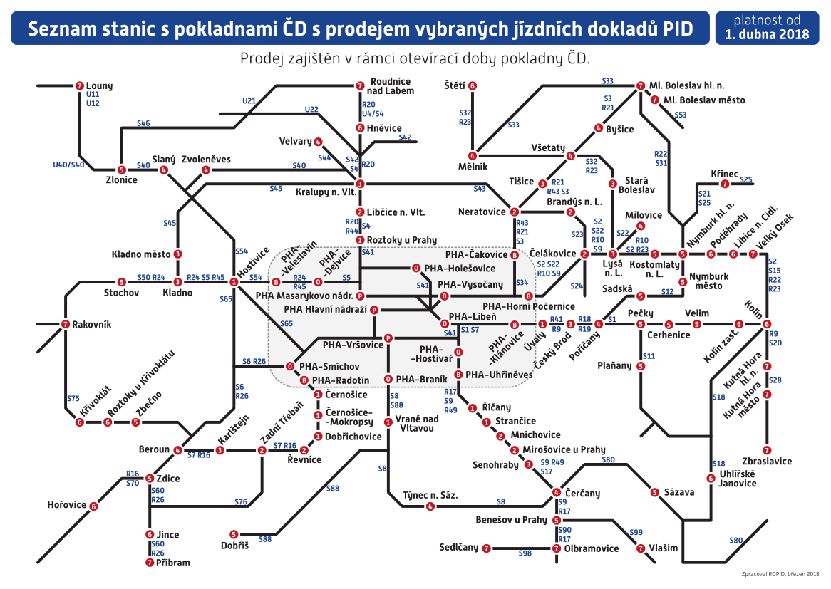
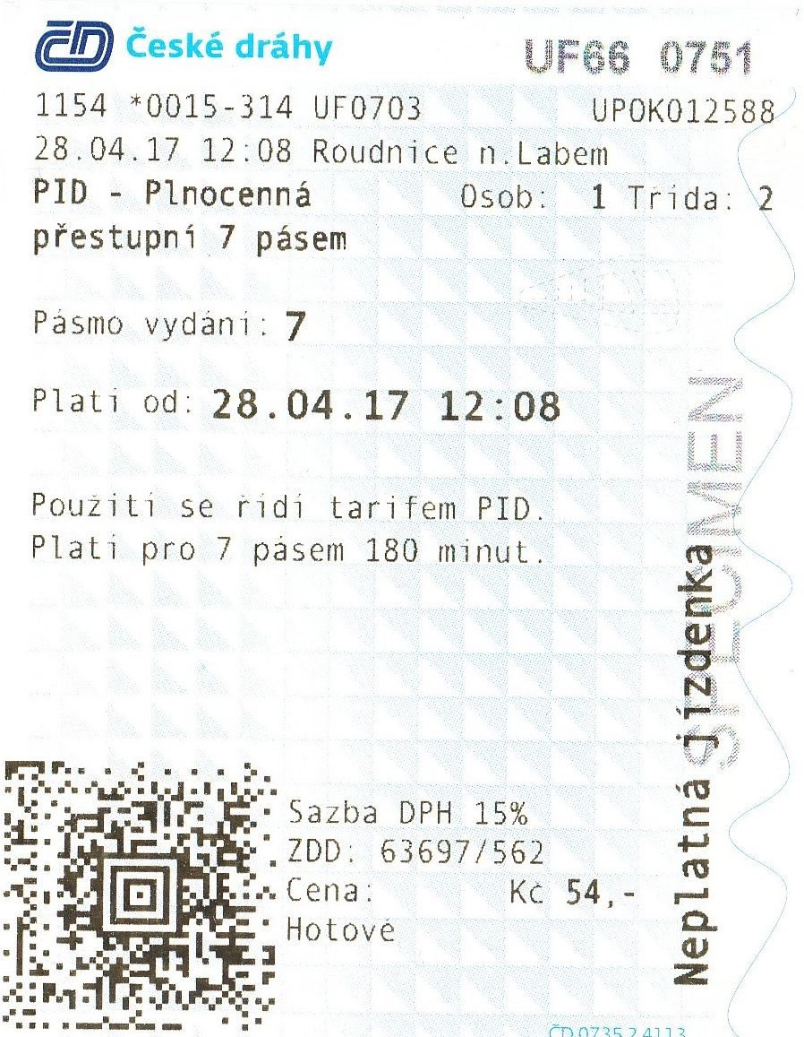
Lepší dostupnost jízdenek PID v celém systému
všechny osobní pokladny ČD na území systému PID (93 stanic)
jednotlivé i předplatní jízdenky
  často výhodnější možnost
  volba počátku platnosti při nákupu, neoznačují se
  vlak, autobus i MHD
mobilní aplikace PID Lítačka (od léta 2018)

Slide 10
Platnost jízdenek PID na železnici
Tarif PID platí ve všech:
        osobních vlacích
        spěšných vlacích
        rychlících (vyjma Ex, EC, IC, SC)
Cestující mohou ve vlacích využít:
        předplatní časové kupony PID
        jízdenky PID pro jednotlivou jízdu
        a kombinovat je s jízdními doklady ČD
      Jízdenky PID pro jednotlivou jízdu:
        prodávají všechny pokladny ČD v Praze a Středočeském kraji
        je možné koupit přímo z mobilu v aplikaci PID Lítačka
        cestující může využít předem zakoupenou papírovou jízdenku
        postupně se rozšiřuje síť označovačů papírových jízdenek

Slide 11
Vývoj počtu cestujících ve vlacích PID v prac. den
Od 1. 10. 2018 plná integrace železnice na území Prahy
a SčK (tzn. 527 železničních stanic a zastávek)
Počet přepravených cestujících ve vlacích ČD (pracovní den)

Slide 12
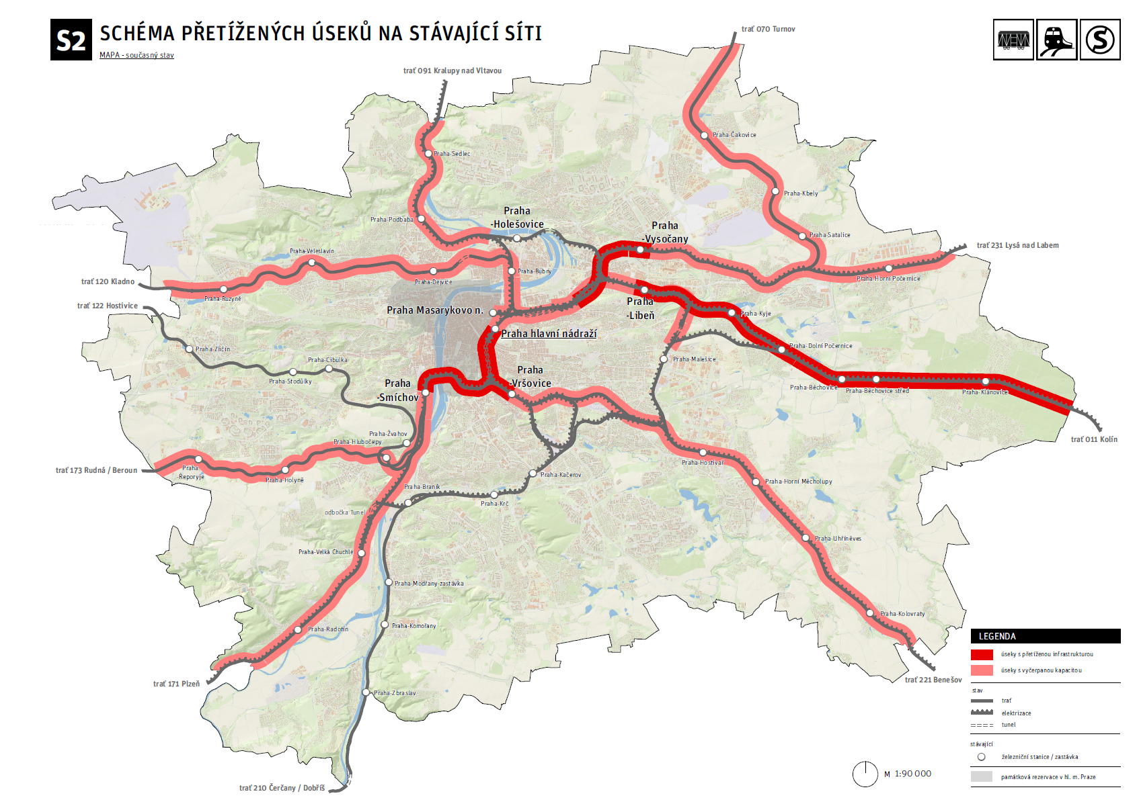
Využití stávající železniční dopravní infrastruktury

Slide 13
Plány pro rok 2019
Integrace autobusů:
  Praha – Příbram (červen 2019)
  Praha – Slaný + Slánsko (červenec 2019)
  Praha – Nespeky – Benešov (srpen 2019)
  Praha – Rakovník + Unhošťsko (září 2019?)
  Mladoboleslavsko (září 2019?)
  Berounsko (prosinec 2019?)
  Kokořínsko (prosinec 2019?)
  Zbytek Středočeského kraje v roce 2020
do roku 2020 zapojení dalších 17 dopravců
a cca 500 autobusových linek

Slide 14
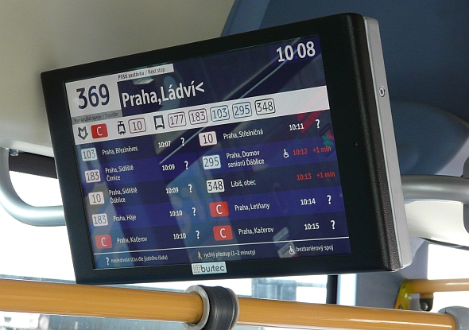
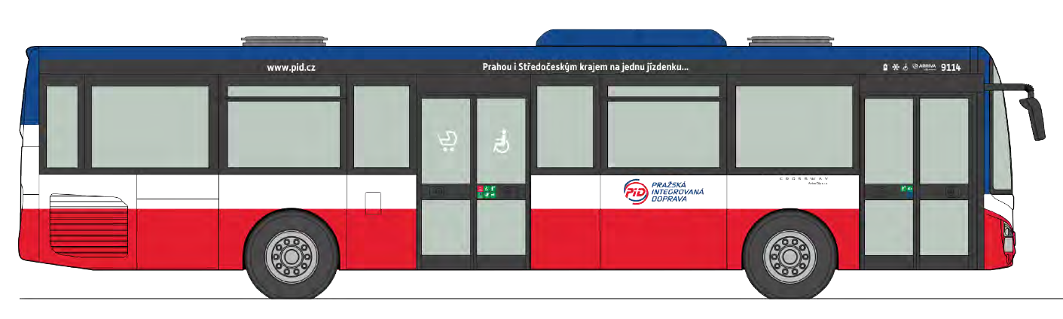
Vyšší kvalita – nové standardy PID 2020
klimatizace
nízkopodlažnost
pohodlnější sedačky
LCD obrazovky s aktuálními přestupy
preference na semaforech
jednotný nátěr vozidel
ve vlacích povinnost zásuvek, USB dobíječek, wifi …
=> reflektování zvyšujících se nároků cestujících na komfort

Slide 15
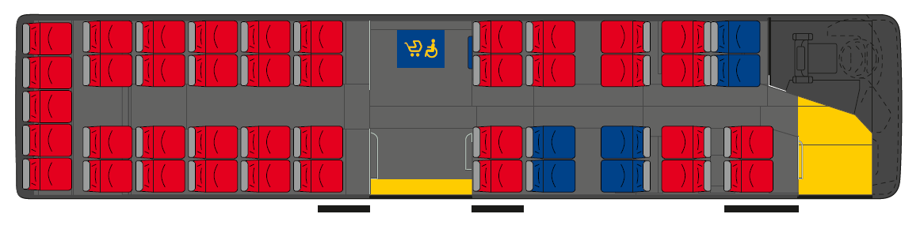
Vyšší kvalita – nové standardy PID 2020
projednáno s dopravci, výrobci vozidel, dodavateli komponentů
Rada hl. m. Prahy schválila základní dokument pro autobusy 5.6.2018
schválení Středočeským krajem se připravuje
návazné přílohy (upřesňující manuály, pravidla pro odbavovací a informační systém, proces certifikace) vydávají organizace ROPID a IDSK (pro autobusy vydáno v březnu 2019)
začátek platnosti nových standardů: 1.1.2020

Slide 16
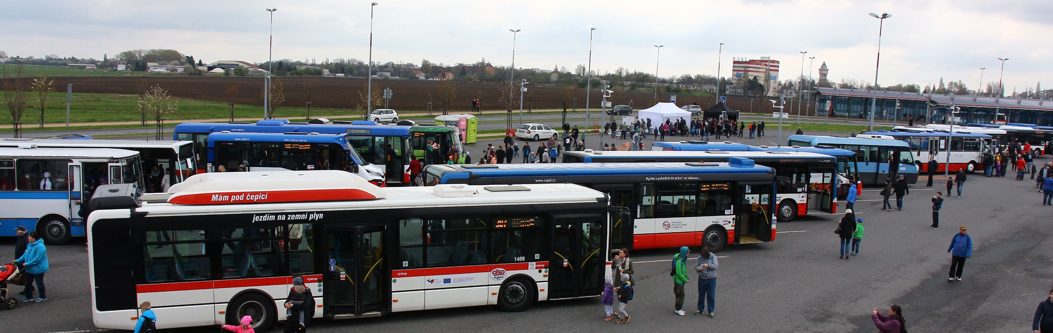
Smluvní zajištění na území Prahy - autobusy
městské linky na území hl. m. Prahy
  přímé zadání vnitřnímu provozovateli - DPP, a. s.
  prodloužení stávající smlouvy o 5 let
  VŘ na svazky městských linek soukromých dopravců
  => soutěž na stávající výkony soukromých dopravců
příměstské a regionální linky
  v součinnosti se SČK a s ohledem na vložené investice dopravců možnost prodloužení smluv
  prodloužení stávajících smluv o 5 let

Slide 17
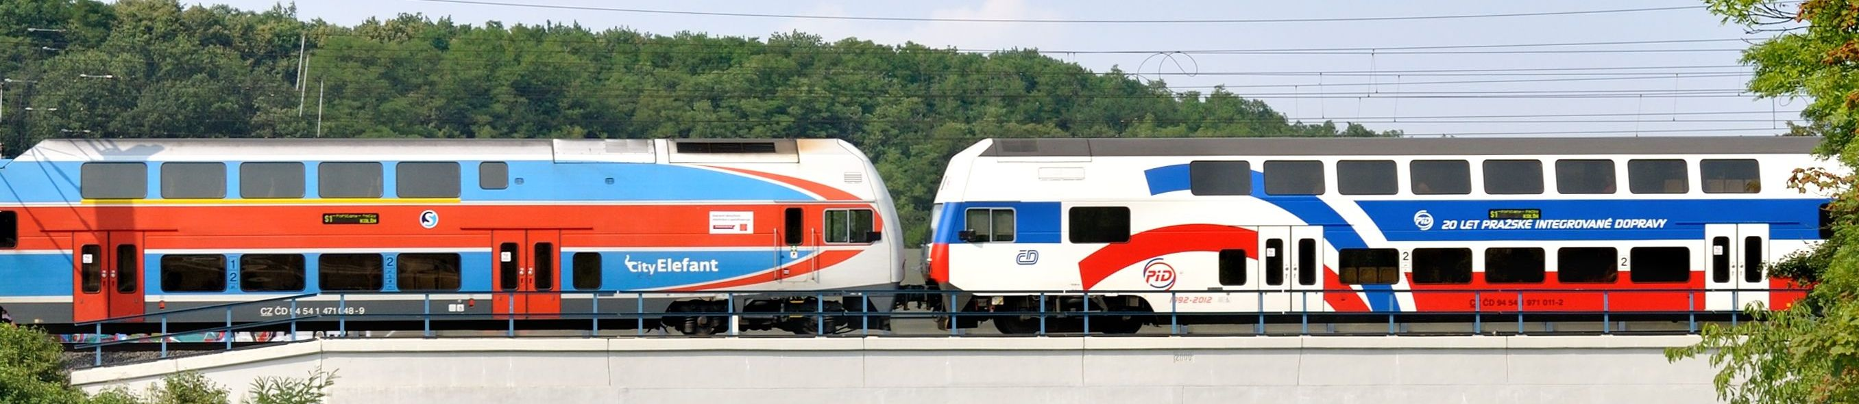
Smluvní zajištění na území Prahy - železnice
České dráhy, a.s. – smlouva uzavřena do konce roku 2019,
záměr uzavřít s ČD smluvní zajištění na regionální železniční dopravu pro období 2019 – 2029
KŽC Doprava, s.r.o. – smlouva (Pražský motoráček, městská linka S34 s novými vozidly, nostalgické vlaky) platná do konce roku 2028
Arriva vlaky, s.r.o. – smlouva městská linka S49 do doby soutěže
Příprava VŘ na městské linky S49 a S61

Slide 18
Vývoj dopravních výkonů PID (2012-2018) v Praze
roky 2012-2014 ==> pokles výkonů PID o 5 400 000 vozokm (- 2,9 %)
roky 2014-2018 ==> růst výkonů PID o 20 800 000 vozokm (+ 11,3 %)

Slide 19
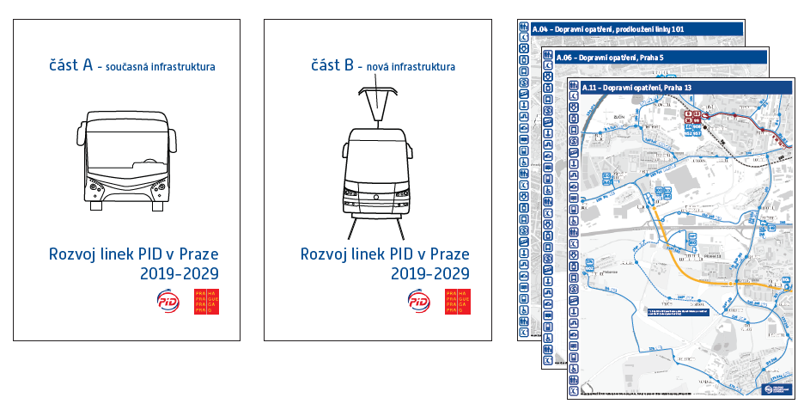
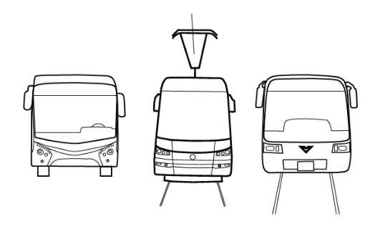
Rozvoj linek PID v Praze 2020-2029
„Jaké linkové vedení bude po zprovoznění klíčových dopravních staveb?“
linkové vedení včetně výhledového počtu spojů
informování samospráv, projektantů dopravních staveb i veřejnosti
dimenzování vozového parku dopravců
plánování rozpočtového výhledu
dokument momentálně na projednání s městskými částmi

Slide 20
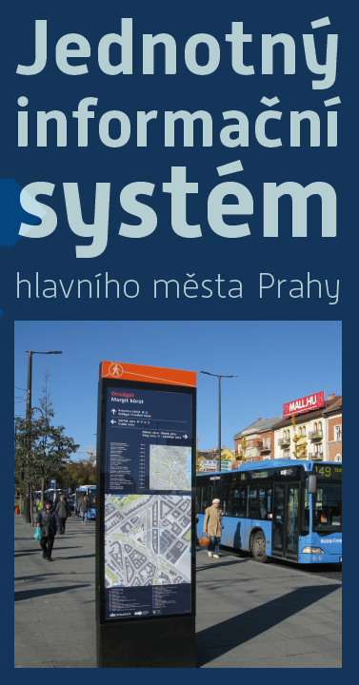
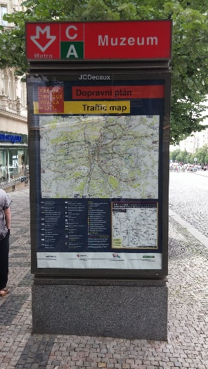
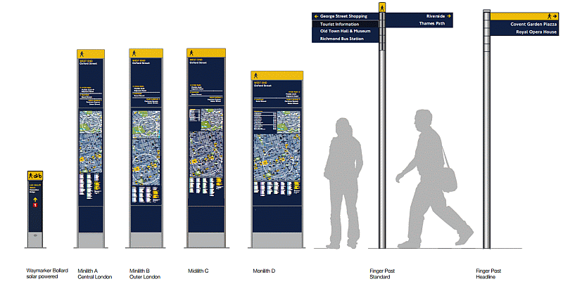
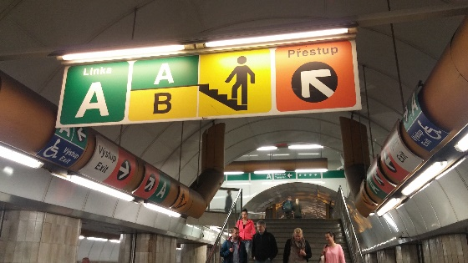
Jednotný informační systém hlavního města Prahy
Moderní celoměstský informační a orientační systém
ROPID ve spolupráci s městskými organizacemi
sjednocení současných různých informačních a navigačních systémů do jednoho moderního
REALIZAČNÍ STUDIE: aktuálně probíhá
GRAFICKO-DESIGNÉRSKÁ SOUTĚŽ: předpoklad II. polovina 2019

Slide 21



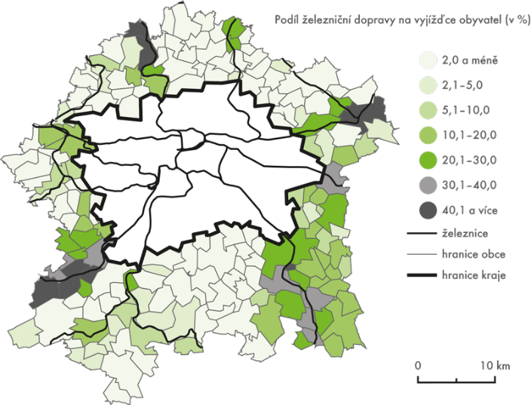
Využití mobilních dat pro plánování veřejné dopravy
Využití mobilní dat pro plánování veřejné dopravy
projekt financovaný s podporou fondů EU (inovační partnerství)
nové a výrazně kvalitnější informace o pohybu obyvatel v území (vyjížďka/dojížďka)
nástroje na zpracování a vyhodnocení dat z mobilních sítí (matice přepravních vztahů, modal-split, zatížení sítě…)
Jsme na začátku!
Období realizace projektu 2019 - 2021
kvalitnější informace o pohybu obyvatel
lepší projektování veřejné dopravy
více spokojených cestujících

Slide 22
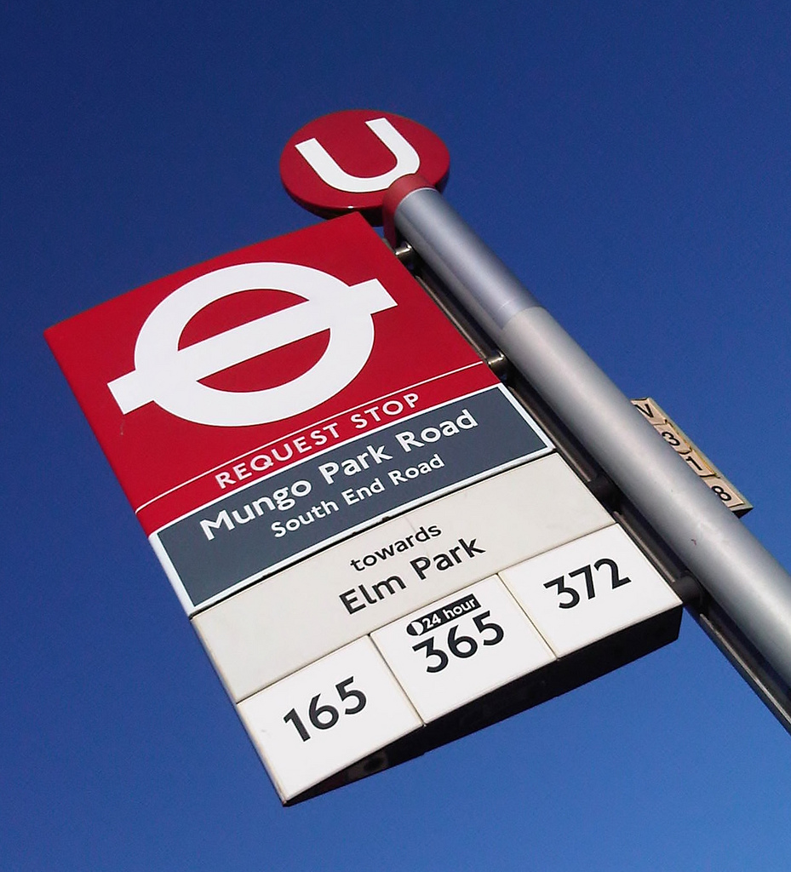
Jednotný charakter zastávek BUS
Jednotný charakter BUS – před výstupem stiskni tlačítko
trend MHD v evropských městech, zastoupeno i v ČR
všechny zastávky „na znamení“
  ČR: Jihlava, Třebíč,
  Ústecký kraj, Liberecký kraj
  Evropa: Berlín, Hamburk, Vídeň,
  Paříž, Londýn, Budapešť, Milán,
  Valencie, Brusel,
  Helsinky, Lisabon, …
cíl pro Prahu => sjednotit charakter všech zastávek BUS

Slide 23
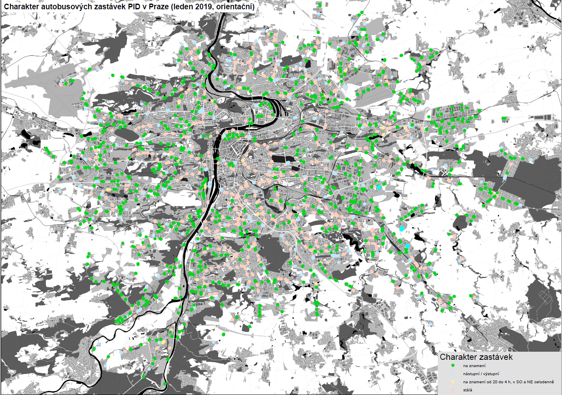
Stávající stav – zastávky BUS v Praze
Zastávek „na znamení“ (zelené body) je ve městě už nyní většina.
Je jich 1 409 (cca 60 %) a nacházejí se ve všech městských částech.

Slide 24
Příprava a termín realizace
Schválena realizace k 29. 6. 2019 = > 1.7.2020
Jelikož je „na znamení“ už 60 % zastávek v Praze, nejde o zásadní změnu, spíše dokončení procesu, který probíhá více než 10 let.
začátek prázdnin – snížená poptávka
(žáci, studenti, dovolené)
během léta „zkušební doba“ – přívětivé počasí
nejnižší náklady, termín pravidelné změny jízdních řádů
Informační kampaň pro cestující
  ve vozidlech, na zastávkách, na internetu, v médiích, …
  průběh kampaně od dubna, vrchol v červnu
  další vrchol na začátku září (škola), nadále průběžná osvěta

Slide 25
Děkuji za pozornost
tomcik.petr@ropid.cz

